Slide 1
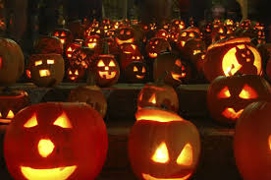
Samaín 2018 Fas ben ter medoooo…!

Slide 2
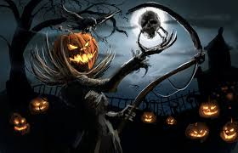
Que é o Samaín? Samaín non significa máis que o fin do verán e o principio do inverno. Na cultura castrexa, a noite do 31 de outubro ao 1 de novembro, era o período máis importante do ano.

Slide 3
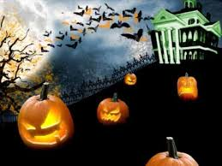
Que é o Samaín? Eran datas claves para xuntarse nos camposantos, comer o ritual porco de Samaín e concelebrar as farradas festeiras dos guerreiros. Era a noite máis perigosa do ano: as portas do máis alá abríanse nesas horas e…

Slide 4
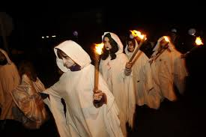
Que é o Samaín? … as ánimas eran quen de vir visitar este mundo e aos seus moradores: tantas veces para render contas inacabadas. Ha,ha,ha,…!

Slide 5
Que é o Samaín? Os habitantes dos castros querían afastar ás perigosas ánimas defuntas e errantes e para iso, poñían no alto das murallas as caveiras iluminadas dos inimigos mortos en batalla.

Slide 6
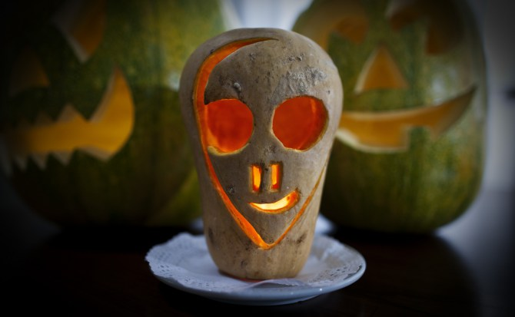
Que é o Samaín? Por esta razón, na actualidade facemos caveiras na cortiza das cabazas ou dos melóns, imitando as antigas caveiras castrexas.

Slide 7
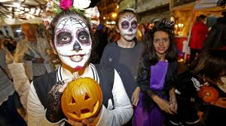
Que diferencia ao Samaín do Halloween? O Samaín é o antecedente europeo do Halloween americano, que significa “véspera do tódolos santos”. O Samaín foi levado a América polos emigrantes europeos a terras americanas e alí converteuse nun entroido outonal.

Slide 8
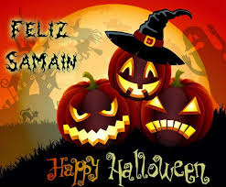

Slide 10
Lémbraste de …? Que significa a palabra “Samaín”? A) Significa Entroido. B) Principio do inverno. C) Que comeza a primavera.

Slide 11
Lémbraste de …? Cal era a noite máis importante do ano para os castrexos? A) O día de fin de ano. B) A noite do 31 de outubro ao 1 de novembro. C) A Noiteboa.

Slide 12
Lémbraste de …? Quen viña a visitar este mundo a noite de Samaín? A) Os guerreiros castrexos. B) As cabazas dos labregos. C) As ánimas dos defuntos.

Slide 13
Lémbraste de …? Lémbraste de …? Para que viñan buscar as animas a algúns dos vivos? A) Para festexar con eles o Samaín. B) Para disfrutar decorando as cabazas. C) Para reclamarlles deudas pendentes.

Slide 14
Lémbraste de …? Para que poñían os guerreiros castrexos as caveiras dos inimigos no alto dos muros? A) Para afastar as ánimas dos defuntos. B) Para atraer as ánimas. C) Para iluminar a noite.

Slide 15
Lémbraste de …? Porque facemos na actualidade caveiras coa cortiza das calabazas? A) Para imitar as antigas caveiras castrexas. B) Para decorar as casas por defuntos. C) para facer “cabelo de anxo”.

Slide 16
Lémbraste de …? Que foi antes “Samaín” ou “Halloween”? A) Os dous aun tempo. B) Halloween e despois nós copiámosllo. C) O “Samaín” que foi levado polos emigrantes a América.

